Slide 1

GIT基礎教學
By K

Slide 2

Outline
Download
Init
Basic-command

Slide 3
Download
Mac
http://git-scm.com/download/mac
Windows
http://git-scm.com/download/win or http://windows.github.com

Slide 4
Init-1
Git 附帶一個名為 git config 的工具，讓你能夠取得和設定組態參數。
這些設定允許你控制 Git 各方面的外觀和行為。
Mac
檔案 /etc/gitconfig：裡面包含該系統所有使用者和使用者倉儲的預設設定。 如果你傳遞 --system 參數給 git config，它就會明確地從這個檔案讀取或寫入設定。
檔案 ~/.gitconfig、~/.config/git/config：你的帳號專用的設定。 只要你傳遞 --global，就會明確地讓 Git 從這個檔案讀取或寫入設定
任何Repo中 Git 資料夾的 config 檔案（位於 .git/config）。
Windows
Git 會在 $HOME 目錄（對大部份使用者來說是 C:\Users\$USER）內尋找 .gitconfig。(C:\ProgramData\Git\config)

Slide 5
Init-2
安裝 Git 後首先應該做的事是設定使用者名稱及電子郵件。
EX:
git config --global user.name “XXX"
git config --global user.email XXX@example.com
有傳遞 --global 參數，只需要做這工作一次，因為在此系統，不論 Git 做任何事都會採用此資訊。
Editer
Mac:
git config --global core.editor emacs
Windows:
git config --global core.editor "'C:/Program Files (x86)/Notepad++/notepad++.exe' -multiInst -nosession“
查看清單
git config --list

Slide 6
Init-3
取得一個 Git Repo
git init
git add "xxx"
git add LICENSE
git commit -m 'initial project version'
Clone 現有的 Git Repo
git clone https://github.com/Kennethchiao/PythonClass.git
指令將會建立名為「PythonClass」的資料夾
git clone https://github.com/Kennethchiao/PythonClass.git myClass
指令將會建立名為「myClass」的資料夾但是資料跟PythonClass相同

Slide 7
Basic Command

Slide 8
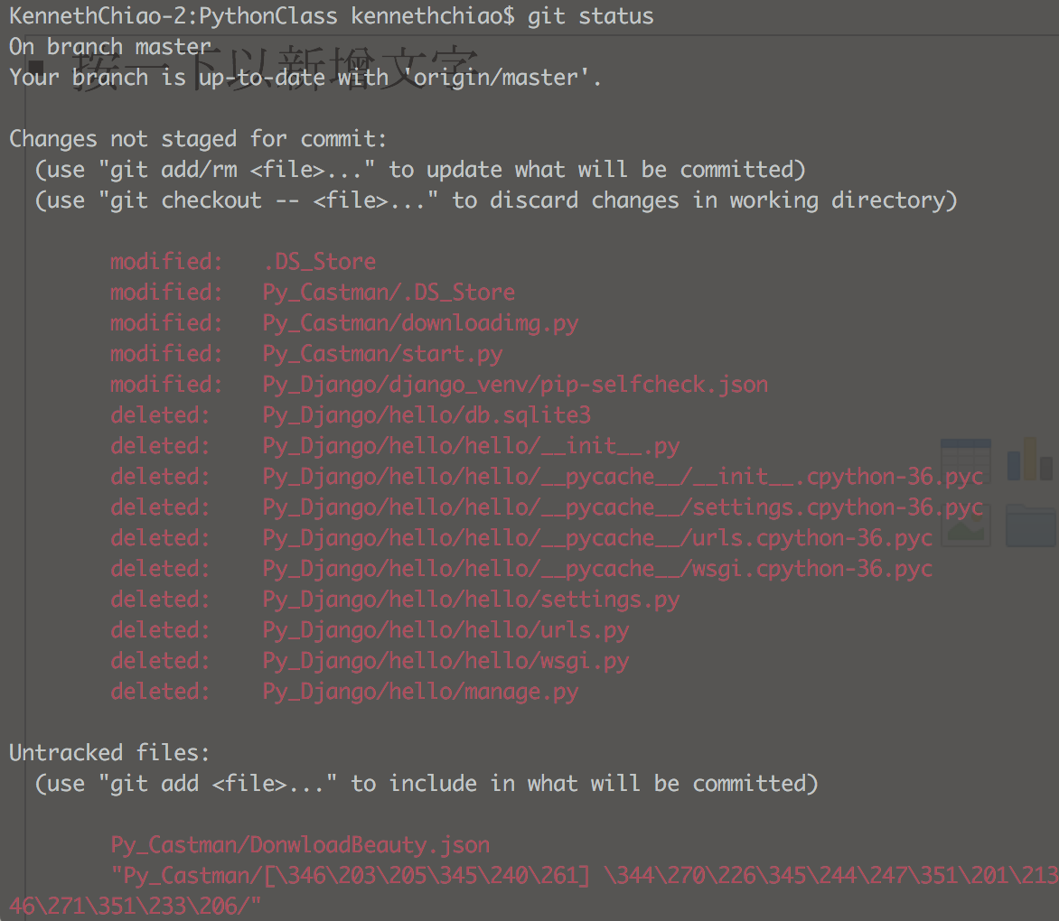
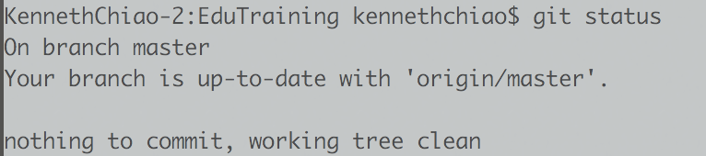
檢視狀態
git status
這意味著你有一個乾淨的工作目錄——換句話說，已追蹤的檔案沒有被修改
Git 也沒有看到任何未追蹤檔案，否則它們會在這裡被列出來
最後，這個命令告訴你目前在哪一個分支上，也告訴你它和伺服器上的同名分支是同步的。
到目前為止，該分支一直都是預設的「master」
git status -s 或 git status --short，你可以從該命令得到一個相當簡單的輸出內容：

Slide 9
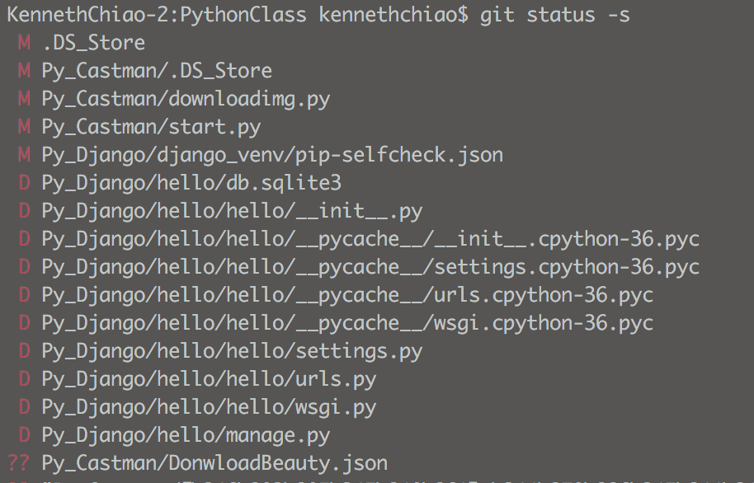
檢視狀態
從命令得到一個相當簡單的輸出內容：
git status -s 或 git status --short
未追蹤的新檔案在開頭被標示為 ??、被加入預存區的新檔案被標為 A、已修改檔案則是 M 等等。 標記有二個欄位——左邊欄位用來指示「預存區」狀態，右邊欄位則是「工作目錄」狀態。

Slide 10
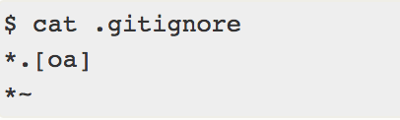
追蹤狀態
追蹤一個新的檔案
git add
忽略不需要的檔案
你會有一類檔案不想讓 Git 自動加入，也不希望它們被顯示為未追蹤， 這些通常是自動產生的檔案，例如：日誌檔案或者編譯系統產生的檔案； 在這情況下，你可以新建一個名為 .gitignore 的檔案，在該檔中列舉符合這些檔名的模式（pattern）。 以下是一個 .gitignore 範例檔內容：

Slide 11
忽略不需要的檔案
你會有一類檔案不想讓 Git 自動加入，也不希望它們被顯示為未追蹤， 這些通常是自動產生的檔案，例如：日誌檔案或者編譯系統產生的檔案； 在這情況下，你可以新建一個名為 .gitignore 的檔案，在該檔中列舉符合這些檔名的模式（pattern）。 以下是一個 .gitignore 範例檔內容：
第一列告訴 Git 忽略任何副檔名為「.o」或「.a」的檔案
第二列告訴 Git 忽略所有檔名以波浪號（~）結尾的檔案
編寫 .gitignore 檔案的模式規則如下：
空白列，或者以 # 開頭的列會被忽略。
可使用標準的 Glob 模式。
以斜線（/）開頭以避免路徑遞迴。（譯注：只忽略特定路徑；如果不以斜線開頭，則不管同名檔案或同名資料夾在哪一層都會被忽略。）
以斜線（/）結尾代表是目錄。
以驚嘆號（!）開頭表示將模式規則反向。

Slide 12
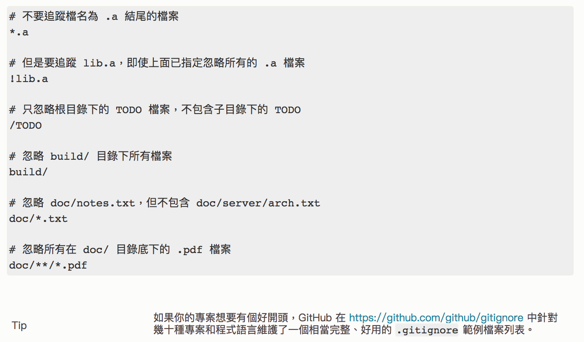
忽略不需要的檔案
忽略不需要的檔案-2

Slide 13
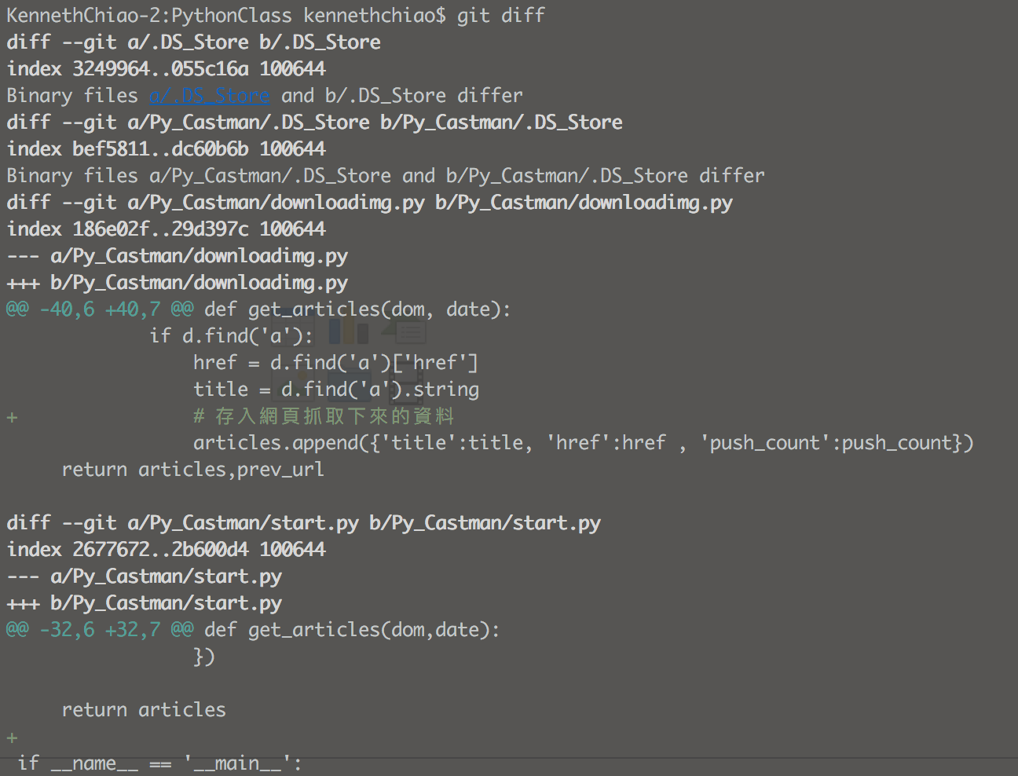
檢視已預存及未預存的檔案
git diff
大部分你在使用它的時候只是為了瞭解兩個問題：
已修改但尚未預存的內容是哪些？
已預存而準備被提交的內容又有哪些？

Slide 14
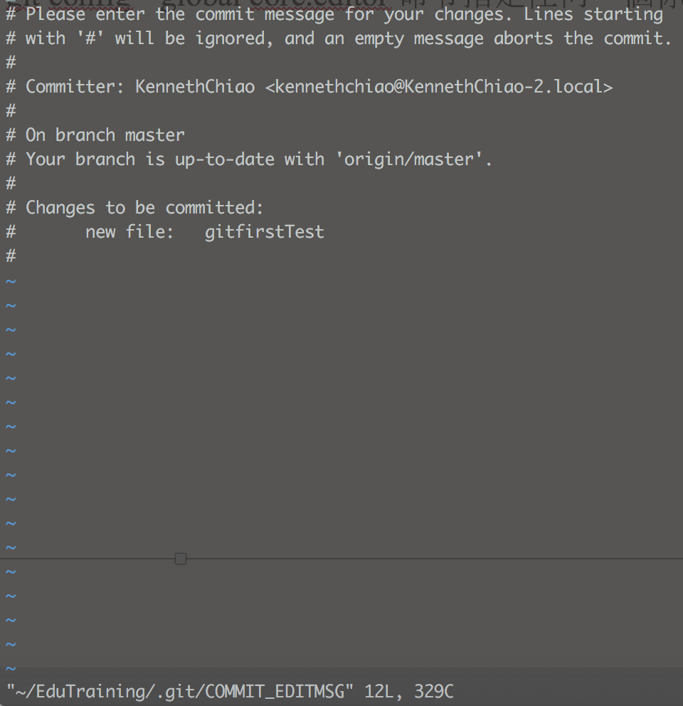
提交修改
git commit
提交指令後會啟動你選定的編輯器 （由你的 Shell 的 $EDITOR 環境變數所指定——通常是 vim 或 emacs；你也可以如同 開始 所介紹的，使用 git config --global core.editor 命令指定任何一個你想使用的）

Slide 15
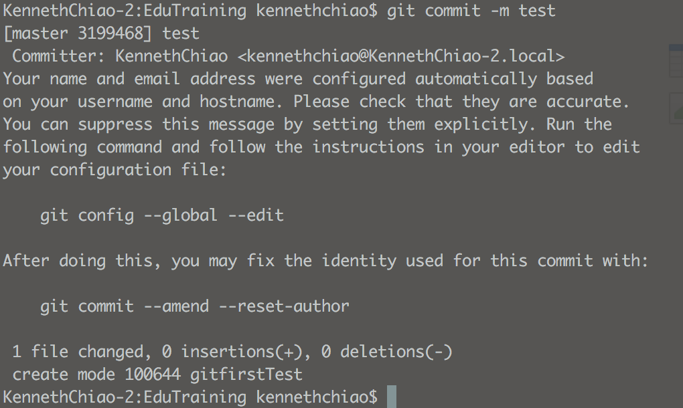
提交修改
提交你的修改
另一種方式則是在 commit 命令的 -m 選項後方直接輸入提交訊息，如下：
提交指令後會啟動你選定的編輯器 （由你的 Shell 的 $EDITOR 環境變數所指定——通常是 vim 或 emacs；你也可以如同 開始 所介紹的，使用 git config --global core.editor 命令指定任何一個你想使用的）

Slide 16
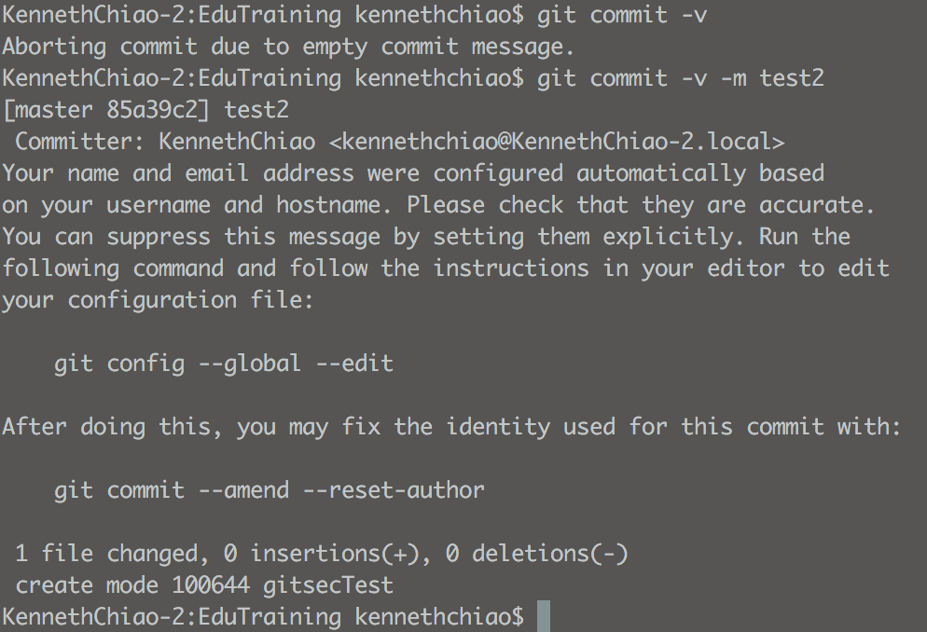
提交修改
如果想對你已經修改的內容得到更明確的提示，可以在 git commit -v
這麼做連修改的差異內容也會被放到編輯器中，如此你便可以精確地看到你正在提交的修改內容

Slide 17
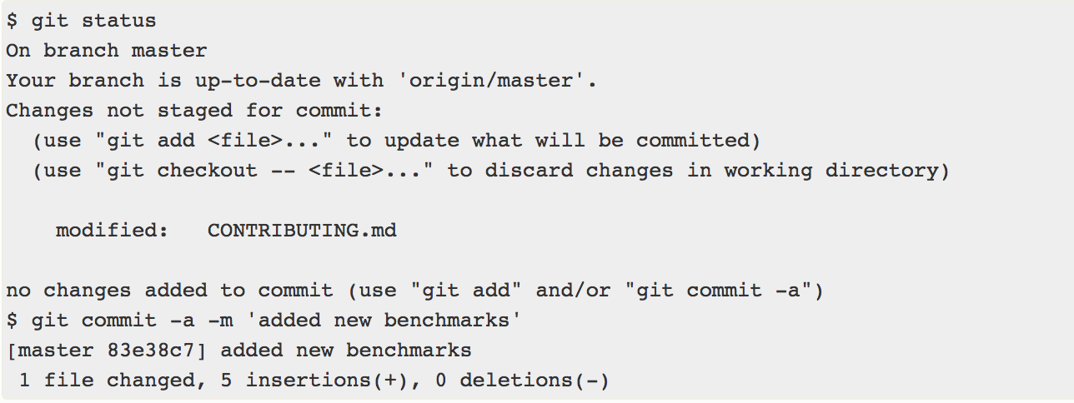
略過預存區
(git add 後的暫存區)
git commit命令加上 -a 選項，使 Git 在提交前自動預存所有已追蹤的檔案，讓你略過 git add 步驟

Slide 18
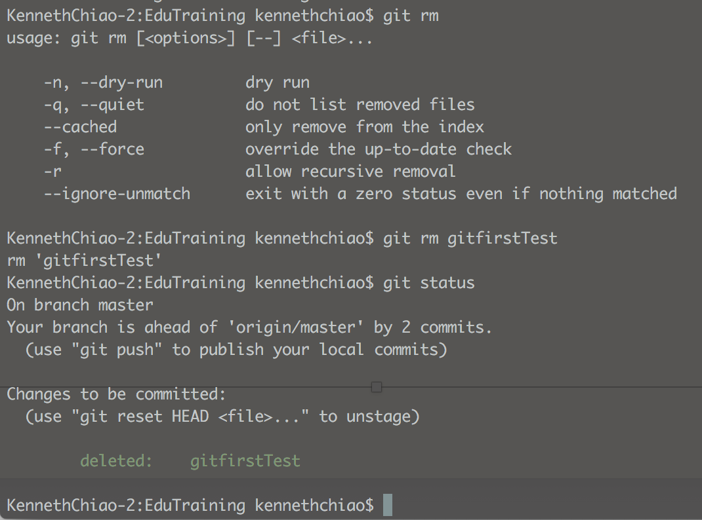
移除檔案
Git 中刪除一個檔案，你需要將它從已追蹤檔案中移除
更準確地說，是從預存區中移除
git rm

Slide 19
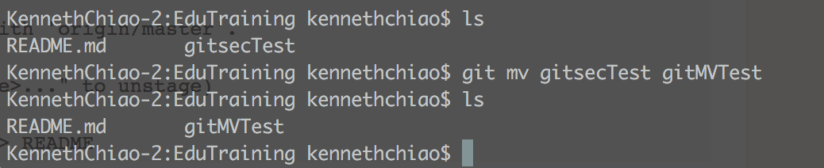
移動檔案
git mv
其實，它相當於執行下列命令：
mv gitsecTest gitMVTest
git rm gitsecTest
git add gitMVTest

Slide 20
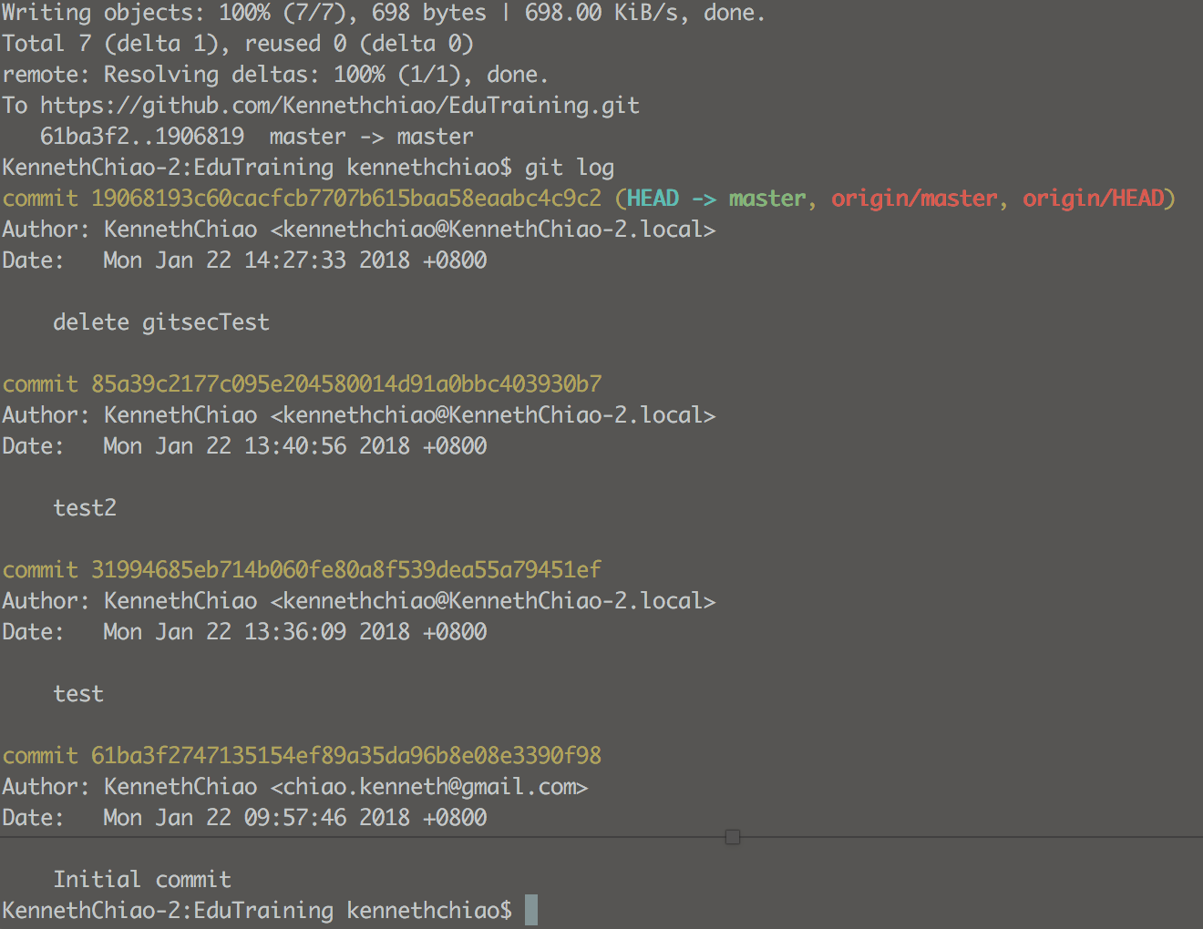
檢視提交的歷史記錄
git log
-p，用來顯示每筆提交所做的修改內容；
-2，選項，限制只 輸出最後兩筆提交內容。
--stat，列出「被更動的檔案」、「總共有多少檔案被更動」、「這些檔案中有多少行被加入或移除」
--pretty，用來改變原本預設輸出的格式
format，讓你可以指定自訂的輸出格式(如附件-1)

Slide 21
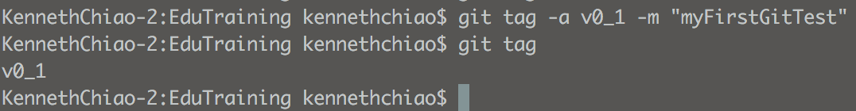
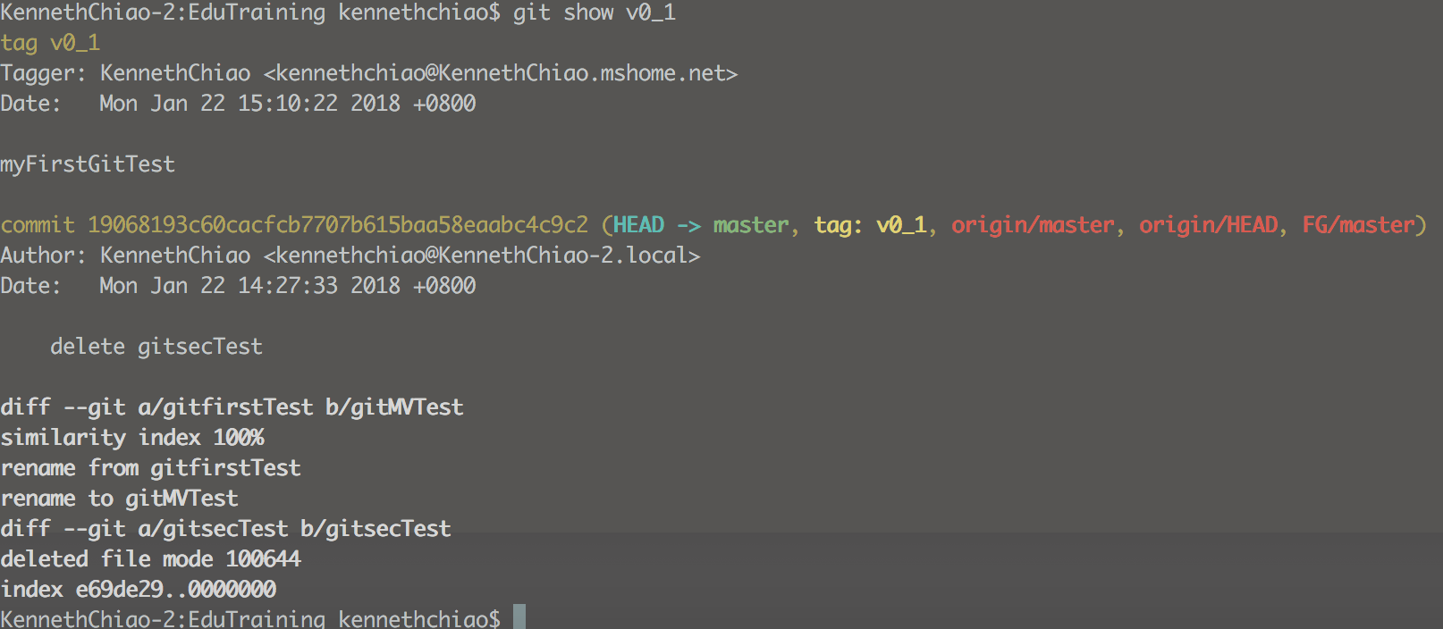
列出你的標籤
git tag
建立新的標籤
有註解的標籤(-m 選項後面同時指定了一個標籤訊息，這個訊息會和這個標籤一起保存)
秀出標籤
git show

Slide 22
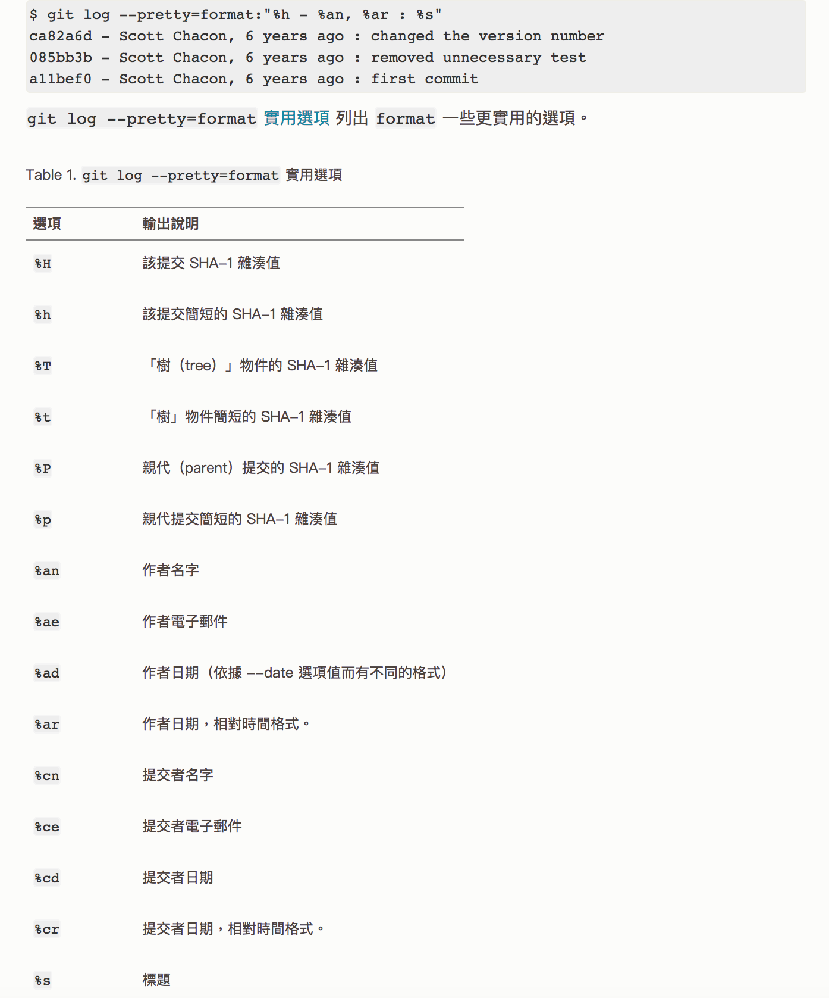
附件-1

Slide 23
復原操作
發生在當你太早提交（commit），接著才發現忘了加入某些檔案，或者寫錯了提交訊息； 如果你想要重新提交，你可以使用git commit --amend 選項

Slide 24
將已預存的檔案移出預存區
git reset HEAD "XXX"

Slide 25
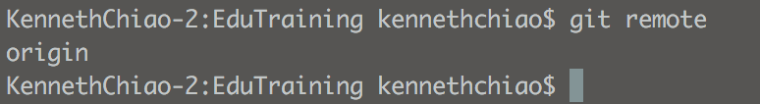
遠端版本
使用 git remote 命令可以檢視你已經設定好的遠端版本庫，
它會列出每個遠端版本庫的「簡稱」。
如果你clone了一個遠端版本庫，你至少看得到「origin」——它是 Git 給定的預設簡稱，用來代表被clone的來源。

Slide 26
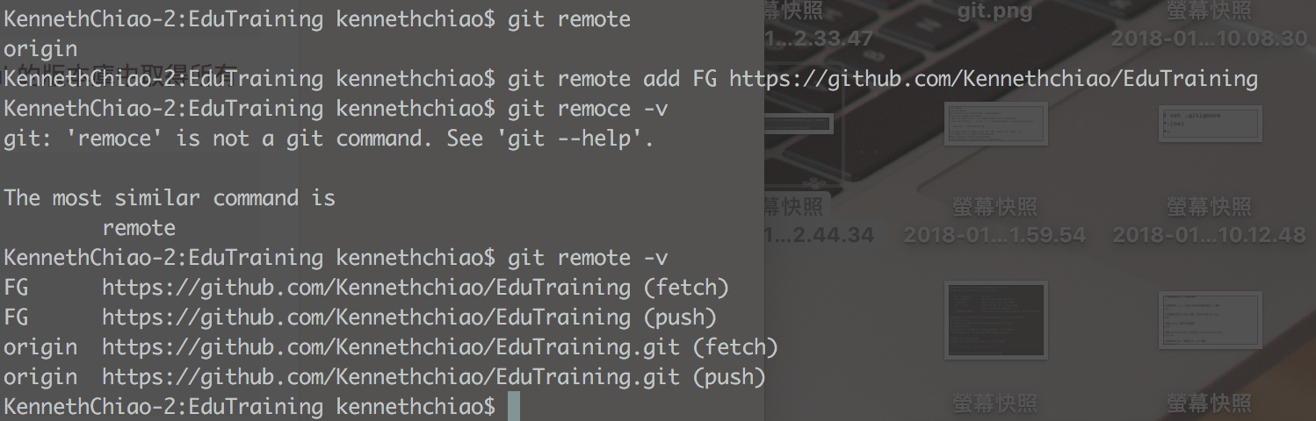
新增遠端版本庫-1
現在你可以在命令列中使用 FG這個字串來代表整個網址

Slide 27
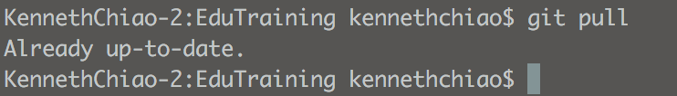
從你的遠端獲取
只要執行 git pull 就會從你最初克隆的伺服器上獲取資料，然後試著自動合併到目前的分支。

Slide 28
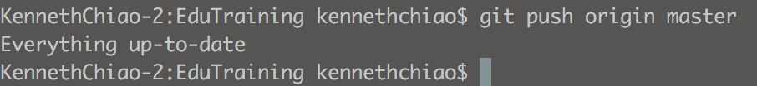
推送到你的遠端
git push origin master
git push

Slide 29
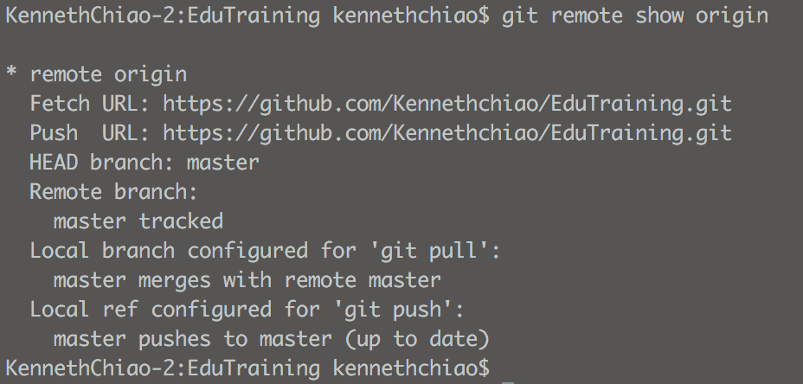
檢視遠端
git remote show origin

